Slide 1
УВА действует
Шляпина Людмила Юрьевна

Slide 2
О ПРАКТИКЕ
Для кого?
Актуальность:
2022 год объявлен Годом образования в Удмуртии .
Создана программа обучения актива Увинской районной организации ветеранов.
Обучение целенаправленно, планомерно, доступно. Используются инновационные формы и методы.
Целевая аудитория:
Председатели первичных ветеранских организаций, члены Президиума, руководители клубов по интересам
Цель:
Содействие повышению эффективности и устойчивости деятельности первичных ветеранских организаций Увинского района, действующих в интересах людей пожилого возраста
Задачи:
Совершенствование системы знаний, навыков и компетенций актива ветеранских организаций района путём реализации системы обучения

Slide 3
О ПРАКТИКЕ
Мероприятия
Обучающие семинары
Курсы по программе "Компьютерная грамотность»
Слет активистов ветеранского движения
Конкурс «Лучшая ветеранская организация»
Стажировки
Конкурс «Лучший председатель первичной ветеранской организации»
Брифинг со СМИ
Стажировки
Консультации

Slide 4
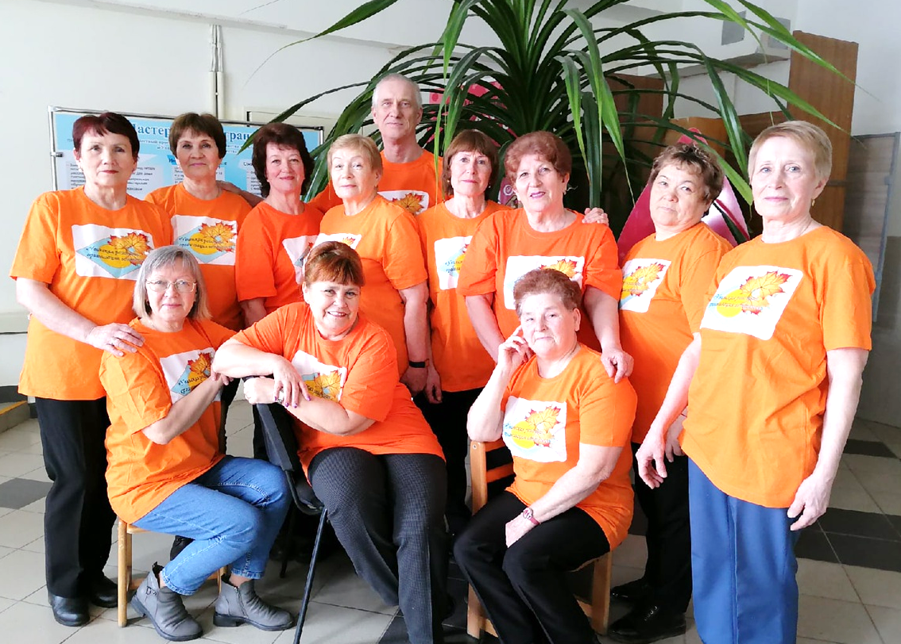
О ПРАКТИКЕ
Результаты
увеличение количества пенсионеров, участвующих в мероприятиях, посещающих клубы по интересам за счет активизации и усвоения компетенций председателями первичных ветеранских организаций и клубов по интересам на 30%;
увеличение количества добровольцев;
увеличение количества первичных ветеранских организаций и клубов по интересам за счет освоения компьютерных технологий, информированности на 30%.
фото

Slide 5
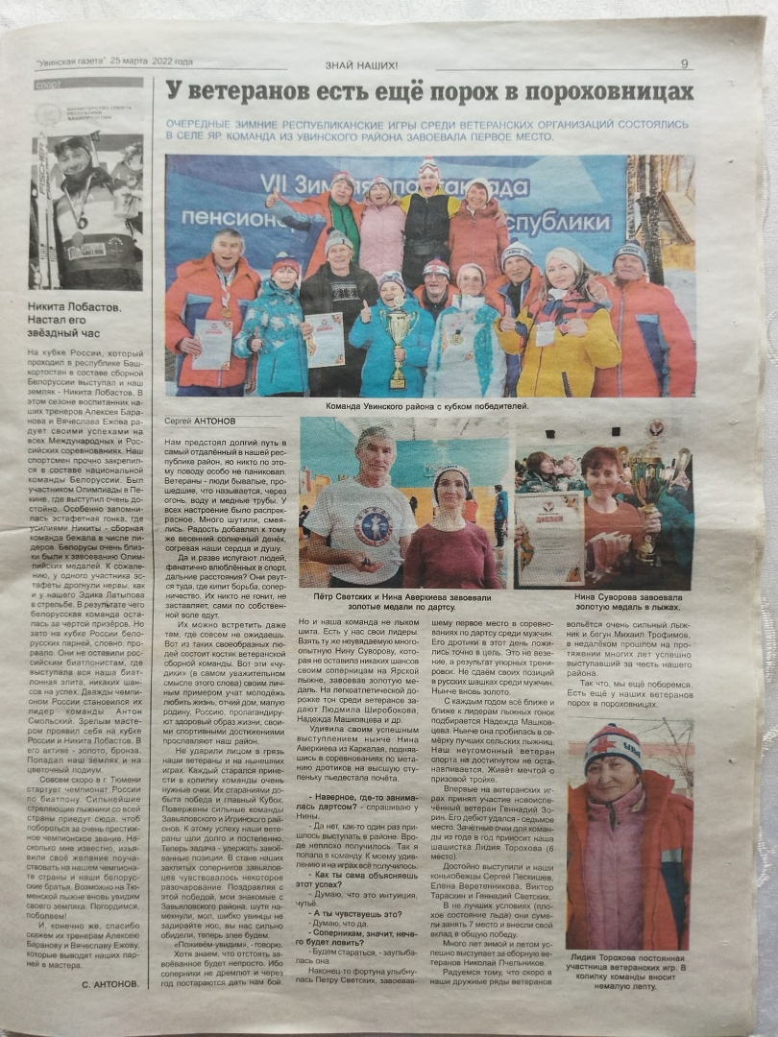
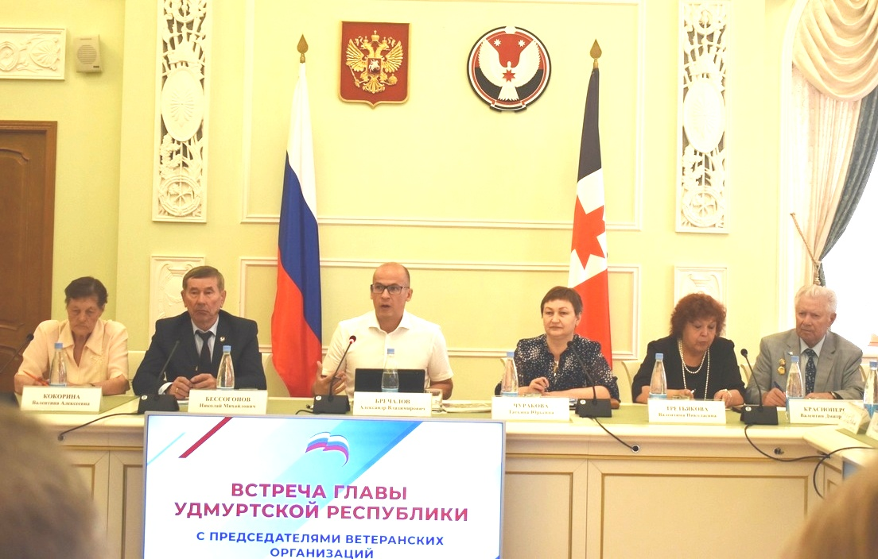
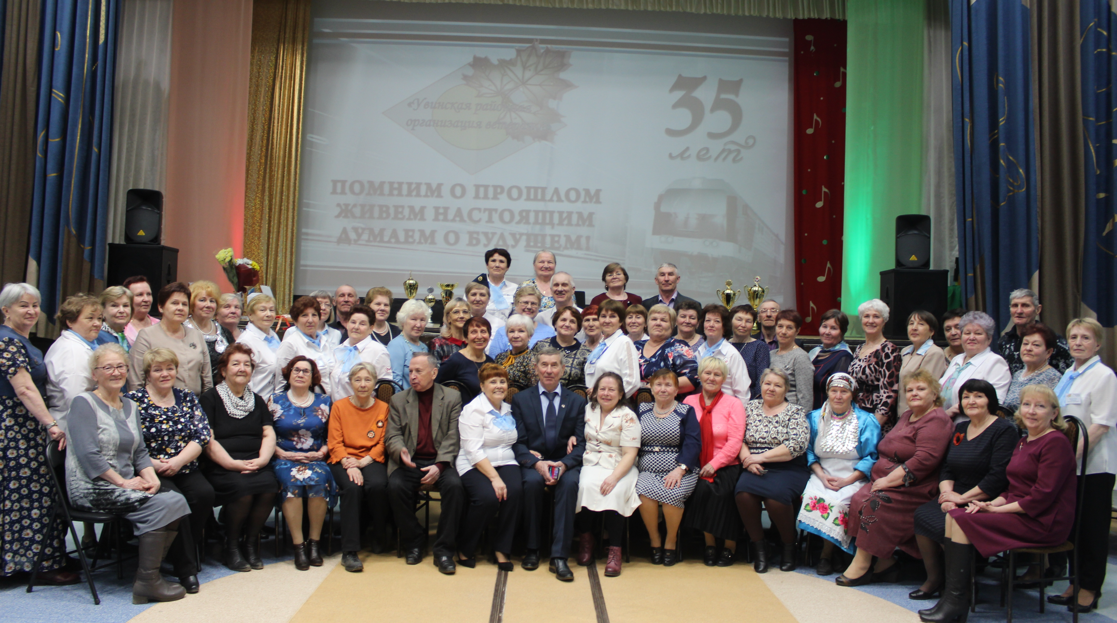
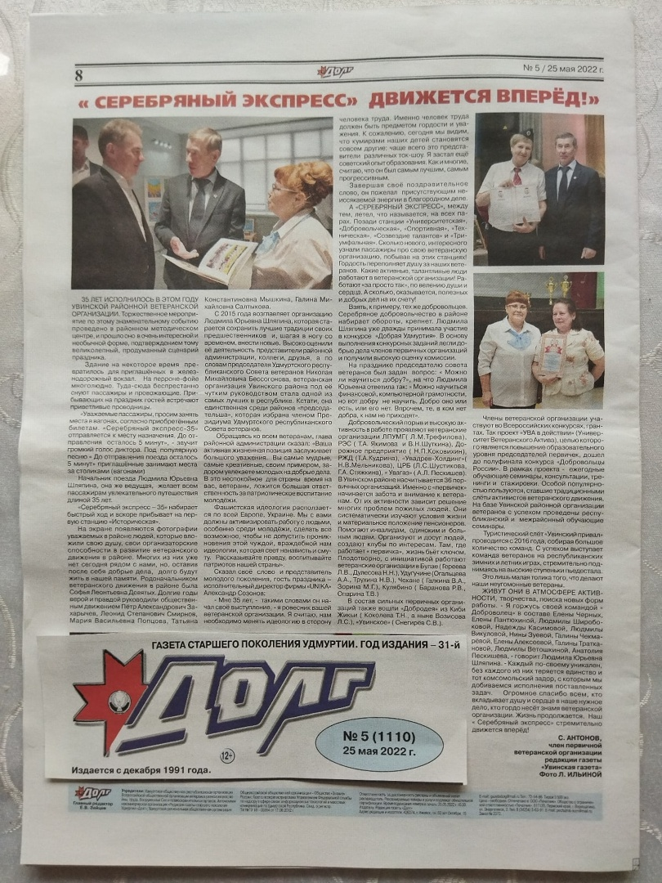
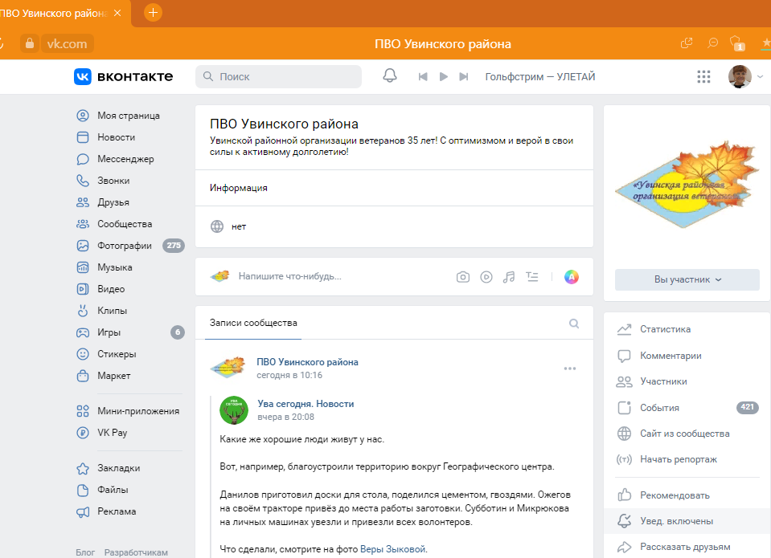
https://vk.com/id253462868?w=wall253462868_2921
О ПРАКТИКЕ
Нас знают! Нас поддерживают! поддерживают

Slide 6
СПАСИБО ЗА ВНИМАНИЕ!
КОНТАКТЫ
Шляпина Людмила Юрьевна
+7 912 743 32 72
+7 950 151 02 50, 8 34 130 5 03 85
САЙТЫ https://vk.com/club207997762
https://vk.com/id253462868

